Slide 1
Permutation
Seminar: Evaluation und Forschungsmethoden
Lara wengel, Lena Wurm, Elisa Steuler

Slide 2
Gliederung
1. Was bedeutet Permutation?
2. Permutation ohne und mit Wiederholung
3. Permutation mit nicht allen Elementen wohlverschieden
4. Problembeispiele

Slide 3
KOMBINATION
Reihenfolge wichtig
...Anordnungsmöglichkeiten
Reihenfolge unwichtig
...Auswahlmöglichkeiten
PERMUTATION

Slide 4
Begrifflichkeiten: Permutation - Variation
Permutation | ...Anordnungsmöglichkeiten, wenn geordnete Stichprobe vom Umfang n (= Vollerhebung) entnommen und ohne Wiederholung geordnet wird.
Variation | ...gibt an, wie viele Möglichkeiten existieren, eine bestimmte Auswahl an Elementen zu ordnen.

Slide 5
Beispiele – ohne Wiederholung
(Variation) Frage: "Gegeben sei ein Kartenspiel mit 32 Spielkarten. Wie viele mögliche Reihenfolgen ergibt ein ´Ziehen und Ablegen Versuch´, bei dem man dreimal hintereinander ziehen darf?" n Elemente (n = 32) Elemente werden auf k Plätzen angeordnet (k = 3) | (Permutation) Frage: "Man hat 8 Personen und eine Stuhlreihe mit 8 Stühlen. In wie viele verschiedene Reihen können sich die 8 Personen hinsetzen?" n Elemente (n = 8) Elemente werden auf k Plätzen angeordnet (k = 8)

Slide 6
Beispiele – ohne Wiederholung
Frage: "Gegeben sei ein Kartenspiel mit 32 Spielkarten. Wie viele mögliche Reihenfolgen ergibt ein ´Ziehen und Ablegen Versuch´, bei dem man dreimal hintereinander ziehen darf?" (n = 32) und (k = 3) N = 32 * 31 * 30 = 29760 Formel: | Frage: "Man hat 8 Personen und eine Stuhlreihe mit 8 Stühlen. In wie viele verschiedene Reihen können sich die 8 Personen hinsetzen?" (n = 8) und (k = 8)

Slide 7
Beispiele – ohne Wiederholung
Frage: "Gegeben sei ein Kartenspiel mit 32 Spielkarten. Wie viele mögliche Reihenfolgen ergibt ein ´Ziehen und Ablegen Versuch´, bei dem man dreimal hintereinander ziehen darf?" (n = 32) und (k = 3) N = 32 * 31 * 30 = 29760 Formel: | Frage: "Man hat 8 Personen und eine Stuhlreihe mit 8 Stühlen. In wie viele verschiedene Reihen können sich die 8 Personen hinsetzen?" (n = 8) und (k = 8) Formel: P (n, k) = 8! / (8 – 8)! = 8! / 1 = 40320 für den Fall n = k ohne Wiederholung:

Slide 8
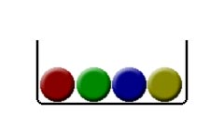
Formeln - am Beispiel des Urnenmodells
Ohne Wiederholung
"Entnimmt man einer Urne mit n wohlverschiedenen Elementen nacheinander k Elemente, so lassen sich die entnommenen k Elemente auf... verschiedene Weisen anordnen."
Mit Wiederholung
"Legt man jedes Element nach Entnahme wieder in die Urne zurück und zieht k mal, so existieren... -> also... verschiedene Anordnungen."

Slide 9
Ziehen mit Wiederholung (Zurücklegen)
Beispielaufgabe: Wie viele 4-stellige Zahlen kann man mit den Ziffern 0-9 bilden, wenn jede Ziffer auf jeder Stelle vorkommen darf?
n= 10
k= 4
Nachdem eine Ziffer gezogen wurde, wird diese "zurückgelegt" und kann beim nächsten Ziehen erneut ausgewählt werden
Daher Verwendung der Formel:
N= 10^4 = 10*10*10*10 = 10000

Slide 10
Und jetzt ihr :)
Wie viele verschiedene Kartenfolgen gibt es, wenn man beim 3-maligen Ziehen aus 32 Karten nach jedem Zug die gezogene Karte wieder in den Stapel gelegt und neu gemischt wird?

Slide 11
Lösung
n= 32
k= 3
Formel:
N= 32^3 = 32*32*32 = 32768

Slide 12
Permutation mit nicht allen Elementen wohlverschieden
Was ist bei z.B. den Ziffern {1,1,3} und dem Buchstaben des Wortes STATISTIK anders?
Nicht alle n Elemente sind verschieden
Zusammenfassung zu m Gruppen mit den verschiedenen Elementen, dabei gilt : m ≤ n

Slide 13
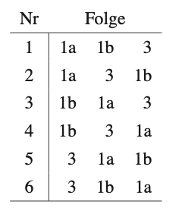
Beispiel 1
Frage: Wie viele mögliche Anordnungen (unterscheidbare Folgen) gibt es für die Ziffern {1,1,3} ?
Gruppen n1(1) = 2 und n2(3) = 1
Alle 3! = 6 Anordnungen ausgeschrieben:
Es gilt: Unterscheidbare Folgen = Alle Folgen ÷ Gleiche Folgen
Unterscheidbare Folgen = 6 / 2 = 3

Slide 14
Beispiel 1
Gruppen n1(1) = 2 und n2(3) = 1
Vereinfachung durch Formeln
Anzahl unterscheidbarer Folgen:
N = 3! / (2! * 1!*) = 3

Slide 15
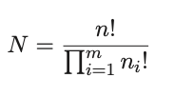
Beispiel 2
Gruppen n1 (1) = 3 und n2(3) = 4
Formel
N = 7! / (3! * 4!) = 5040 / 144 = 35

Slide 16
Beispiel 3
Frage: Wie viele verschiedene Möglichkeiten bestehen, die Buchstaben des Wortes "Statistik" anzuordnen?
Gruppen: n1(S) = 2, n2(T) = 3, n3(A) = 1, n4(I) = 2, n5(K) = 1
Formel:
In Formel einsetzen:

Slide 17
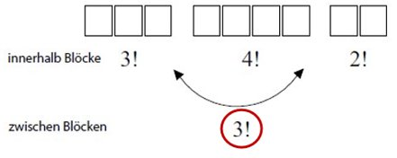
Problembeispiel - Blöcke
Frage: Man habe eine Delegation aus 3 Amerikanern, 4 Russen und 2 Franzosen. Auf wie viele Weisen können sie auf einer Stuhlreihe Platz nehmen, wenn die Delegierten einer Nation zusammensitzen müssen?

Slide 18
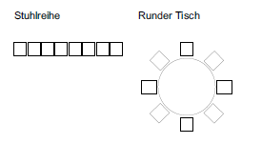
Problembeispiel - Ringpermutation
Bisher: Anordnung der Elemente in einer Reihe
Frage: Was passiert, wenn man die Elemente in einem Kreis anordnet?
Beispiel: Wie viele Sitzreihenfolgen gibt es für 8 Personen an einem runden Tisch?

Slide 19
Problembeispiel- Ringpermutation
Erinnerung: Bei der Stuhlreihe ist N= 8!
Bei einem runden Tisch gilt die Formel N= (n-1)! also N= (8-1)!
WARUM???
Bei einer Stuhlreihe macht es einen Unterschied für die Reihenfolge, auf welchen Platz sich die erste Person setzt
Bei einem Stuhlkreis jedoch nicht

Slide 20
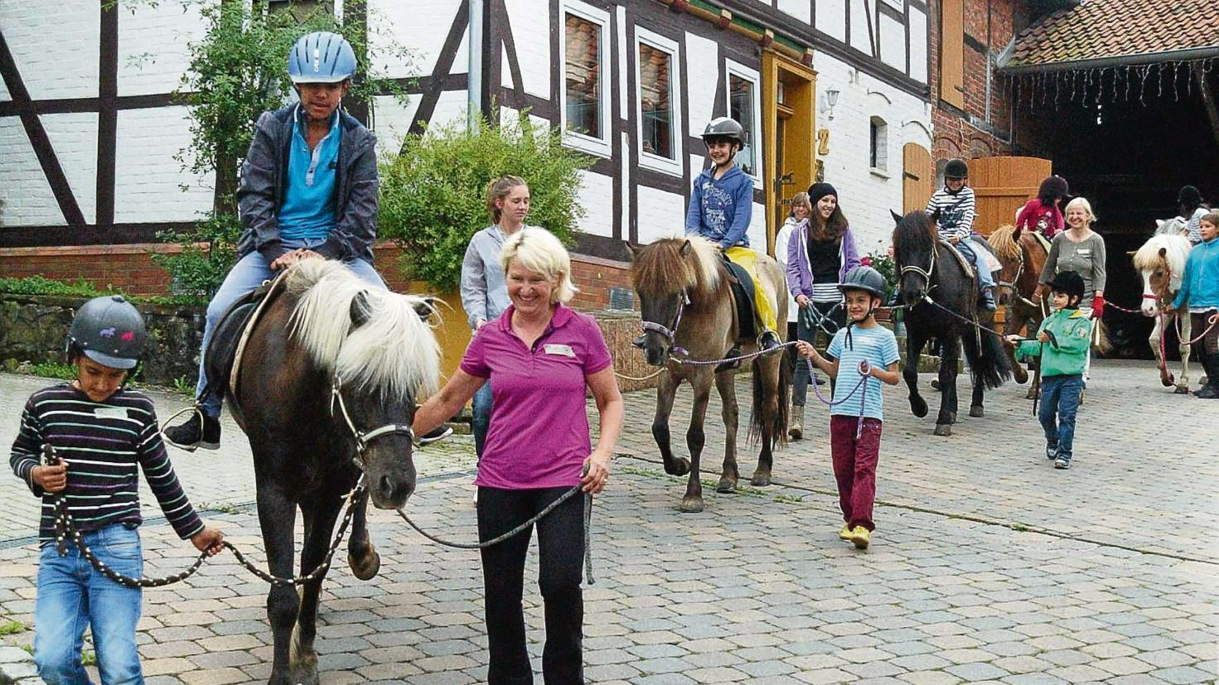
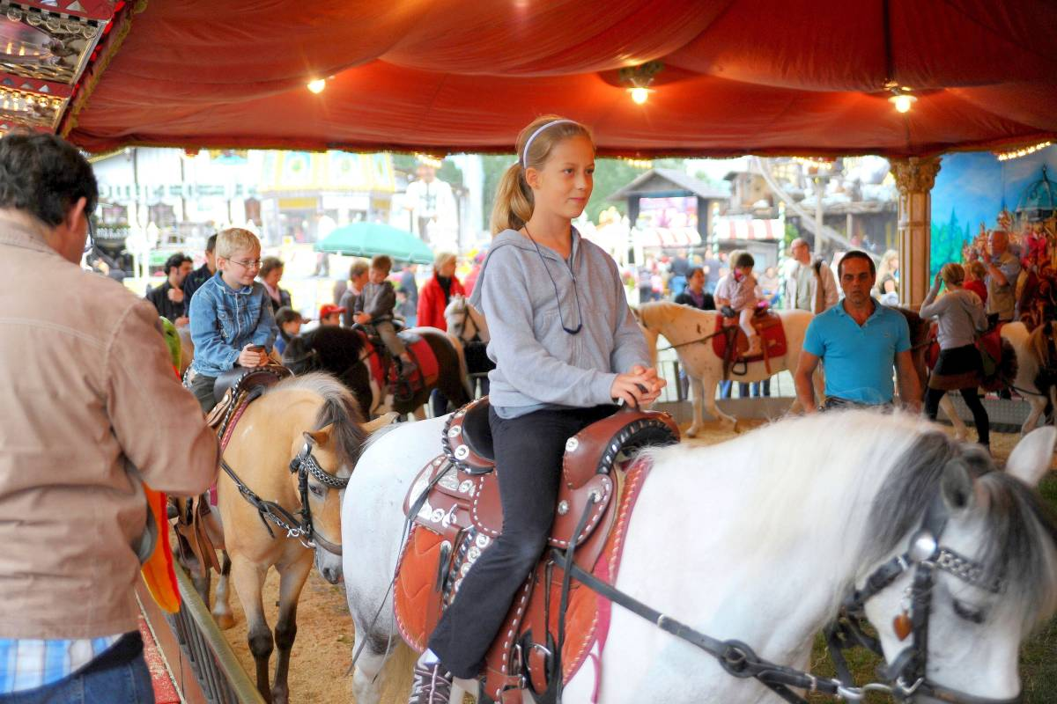
Und jetzt ihr!
Gisela hat 6 Ponys. Sie plant mit ihren Reitschülern einen Ausritt und überlegt, wie viele mögliche Reihenfolgen es gibt, die 6 Tiere für den Ausritt in einer Reihe anzuordnen. Außerdem sollen die Ponys bei der nächsten Kerb im Ort als Attraktion ("Pferdekarussell") dienen. Gisela überlegt, wie viele Möglichkeiten sie hier hat, ihre Ponys auf der runden Fläche anzuordnen.

Slide 21
Lösung
Für den Ausritt gibt es 6!=720 mögliche Reihenfolgen. Für das Pferdekarussell gibt es (6-1)!=120 mögliche Anordnungen.

Slide 22
Problembeispiel – Nebeneinander Sitzen
Kurt möchte gerne neben Lisa sitzen. Wie groß ist hierfür die Wahrscheinlichkeit bei rein zufälliger Sitzordnung a) in der Stuhlreihe mit 8 Plätzen und b) am runden Tisch?
Wahrscheinlichkeit p= Günstige Fälle/ Mögliche Fälle

Slide 23
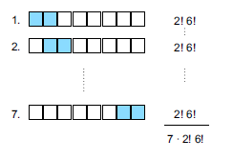
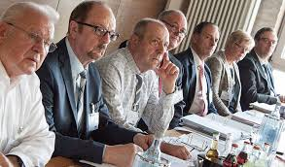
Problembeispiel – Nebeneinander Sitzen
A) Stuhlreihe
Günstige Fälle : Formel
mit n= Anzahl der Elemente und k= Mächtigkeit des Block
Einsetzen der Werte in Formel: N= (8-2+1)*2!*(8-2)! = 7*2!*6!
Mögliche Fälle: N= n! -> N= 8!
Wahrscheinlichkeit p= (7*2!*6!)/8! = 25%

Slide 24
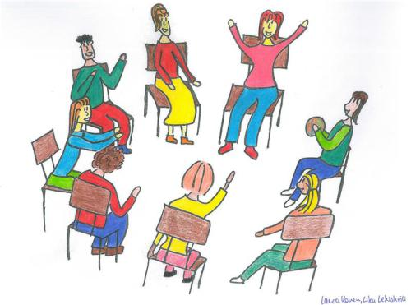
Problembeispiel – Nebeneinander Sitzen
B) Runder Tisch
Günstige Fälle: Formel
(n-k+1) fällt in diesem Fall weg, da an einem runden Tisch die absolute Position des zweier Blocks irrelevant ist
Einsetzen in die Formel: N= 2!*(8-2)! = 2!*6!
Mögliche Fälle: Formel für Ringpermutation: N= (n-1)! = (8-1)!
P= Günstige/Mögliche= (2!*6!)/(8-1)! = 0,29

Slide 25
Problembeispiel - Geburtstagsproblem
Frage: Wie viele Leute muss ich auf eine Party einladen, so dass die Wahrscheinlichkeit, dass mindestens 2 Leute denselben Geburtstag haben (Ereignis A), gleich der Wahrscheinlichkeit ist, dass alle verschiedene Geburtstage haben (Ereignis B)?
Annahme: Alle Geburtstage im Jahr sind gleich wahrscheinlich
Ereignisse A und B sind komplementär
Es gilt: P (Ereignis A: mindestens zwei gleiche Geb.) = 1 – P (Ereignis B: alle Geb. Verschieden)
P(A) = 1 – P(B) = 0.5

Slide 26
Problembeispiel - Geburtstagsproblem
Wahrscheinlichkeit für Ereignis B berechnen mit Günstige / Mögliche
Mögliche: (Permutation mit Wiederholung) mit n = 356 Tage und k Personen
Günstige (= Ereignis B: verschiedene Geburtstage)
P(B) =
P(A) =

Slide 27
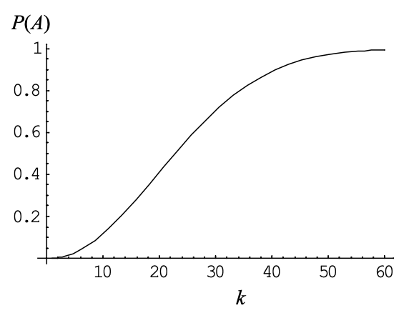
Problembeispiel - Geburtstagsproblem
K muss für P(A) = 0.5 gewählt werden, k = 22.77
Bei 23 Menschen ist P für denselben Geburtstag > P für verschiedene Geburtstage

Slide 29
Aufgabentypen
Permutation ohne Wdh.: Wie viele Möglichkeiten gibt es, die 10 Teilnehmer eines Wettbewerbs auf die 10 Plätze zu verteilen?
Permutation mit Wdh.: Wie viele Möglichkeiten gibt es, die Buchstaben des Wortes Wetter anzuordnen?
Variation ohne Wdh.: Wie viele Möglichkeiten gibt es, die 10 Teilnehmer eines Wettbewerbs auf die ersten drei Plätze zu verteilen?
Variation mit Wdh.: Wie viele Ziffernkombinationen gibt es bei einem dreistelligen Zahlenschloss der Ziffern 0 bis 9?

Slide 30
Quellen und Bildquellen
https://methodenlehre.uni-mainz.de/files/2019/04/WT_Main.pdf
http://www.rither.de/a/mathematik/stochastik/kombinatorik/uebersicht-kombinatorik/
https://www.srf.ch/radio-srf-virus/aktuell/neue-emojis-yeah-endlich-ein-emoji-das-wirklich-kotzt
https://www.google.com/url?sa=i&source=images&cd=&ved=2ahUKEwi2_MWGhKDnAhWQKVAKHRvOAnMQjRx6BAgBEAQ&url=https%3A%2F%2Fwww.waz.de%2Fstaedte%2Fduisburg%2Fponykarussell-auf-der-beecker-kirmes-droht-das-aus-id10772836.html&psig=AOvVaw0E5npfoVE02pUwx5FTssMr&ust=1580085637464539
https://www.google.com/url?sa=i&source=images&cd=&ved=2ahUKEwi9zLKRhqDnAhURuaQKHTHFCUsQjRx6BAgBEAQ&url=https%3A%2F%2Fwww.leinetal24.de%2Flokales%2Fbad-salzdetfurth%2Fland
-3811905.html&psig=AOvVaw16ll6vbQKNoBkkdwnjV5fz&ust=1580085319669688
https://www.google.com/imgres?imgurl=https%3A%2F%2Fclipartstation.com%2Fwp-content%2Fuploads%2F2017%2F11%2Fstuhlkreis-clipart-10.jpg&imgrefurl=https%3A%2F%2Fclipartstation.com%2Fstuhlkreis-clipart-10%2F&docid=n-O7Fj1dsLeoHM&tbnid=AkGpRjxNzjRYfM%3A&vet=10ahUKEwiD_5vXiqDnAhWnz4UKHc-oCMsQMwiNASgYMBg..i&w=500&h=371&bih=657&biw=1366&q=stuhlkreis&ved=0ahUKEwiD_5vXiqDnAhWnz4UKHc-oCMsQMwiNASgYMBg&iact=mrc&uact=8
https://www.google.com/url?sa=i&source=images&cd=&ved=2ahUKEwjIoozIjaDnAhWMY1AKHVGxCUQQjRx6BAgBEAQ&url=https%3A%2F%2Fwww.studyhelp.de%2Fonline-lernen%2Fmathe%2Fkombinatorik%2F&psig=AOvVaw0K8OF3CergZQl6_KmdQ1SZ&ust=1580088018734601

